Slide 1

消防安全标志辨识培训
博富特咨询
全面
专业
实用
LOGO

Slide 2


关于博富特
博富特培训已拥有专业且强大的培训师团队-旗下培训师都拥有丰富的国际大公司生产一线及管理岗位工作经验，接受过系统的培训师培训、训练及能力评估，能够开发并讲授从高层管理到基层安全技术、技能培训等一系列课程。
我们致力于为客户提供高品质且实用性强的培训服务，为企业提供有效且针对性强的定制性培训服务，满足不同行业、不同人群的培训需求。
博富特认为：一个好的培训课程起始于一个好的设计,课程设计注重培训目的、培训对象、逻辑关系、各章节具体产出和培训方法应用等关键问题。

Slide 3
01 消防标志的组成和种类
目录页
Contents Page
02 消防安全标识的尺寸及组合
03 消防安全标志设置要求
04 消防标志设置方法
05 消防安全疏散图的优化
06 总结建议
LOGO

Slide 4
过渡页
Transition Page
第一章 消防标志的组成和种类
• 1.1 消防安全标识的组成
• 1.2 消防安全标识色标组成及含义
• 1.3 消防安全标识功能分类

Slide 5

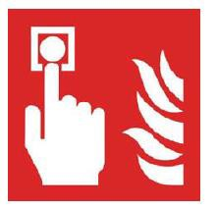



一、消防安全标识的组成和种类
1.1
消防安全 标识的组 成
消防安全标识的组成
由几何形状、安全色和安全
信息的图形组合而成
三要素缺一不可

Slide 6
一、消防安全标识的组成和种类
消防安全标识色标组成及含义
安全色和对比色与下表对应
1.2
消防安全 标识色标 组成及含 义
色标组成
几何形状 | 安全色 | 安全色的对比色 | 图形符号色 | 含义
正方形 | 红色 | 白色 | 白色 | 表示消防设施（如火灾报警装置 和灭火设备）
正方形 | 绿色 | 白色 | 白色 | 提示安全状况（紧急、疏散逃生）
带斜杠的图形 | 红色 | 白色 | 黑色 | 表示禁止
等边三角形 | 黄色 | 黑色 | 黑色 | 标识警告

Slide 7







一、消防安全标识的组成和种类
1.3
消防安全 标识功能 分类
按 照 其 功 能 划 分
火灾报警标志
警告标志
紧急疏散标志
方向辅助标志
文字辅助标志
灭火设备标志
禁止标志

Slide 8




LOGO
一、消防安全标识的组成和种类
火灾报警装置标志
发声警报器
FIRE ALARM
标示发声警报器
的位置。
消防按钮
FIRE CALL POINT
标示火灾报警按 钮和消防设备启 动按钮的位置。
消防电话
FIRE TELEPHONE
标示火灾报警系 统中消防电话及 插孔的位置。
消防按钮
FIRE CALL POINT
标示火灾电话的 位置和号码。

Slide 9


LOGO
一、消防安全标识的组成和种类
紧急疏散逃生标志
安全出口 EXIT
提示通往安全场 所的疏散出口
滑动开门
SLIDE
提示滑动门的位 置和方向。

Slide 10




LOGO
一、消防安全标识的组成和种类
紧急疏散逃生标志
拉开 PULL
提示门的来开方 向
推开 PUSH
提示门的推开方 向
逃生梯 ESCAPE LADDER
提示固定安装逃生 梯的位置
击碎板面 BREAK TO
OBTAIN ACCESS
提示需击碎板面才 能取出钥匙、工具， 操作应急设备或开
启紧急逃生出口

Slide 11




LOGO
一、消防安全标识的组成和种类
灭火设备标志
灭火设备 FIRE FIGHTING
标示灭火设备集 中摆放的位置
手提式灭火器 PORTABLE FIRE EXTINGUISHER
提示手提式灭火 器的位置
消防炮 FIRE MONITOR
提示消防炮的位置

Slide 12




LOGO
一、消防安全标识的组成和种类
灭火设备标志
消防软管卷盘 FIRE HOSE REEL
标示消防软管卷 盘、消火栓箱、 消防水带的位置
地下消火栓 UNDERGROUN D FIRE HYDRANT
提示地下消火栓 的位置
消防水泵接合器 SIAMESE CONNECTION
提示消防水泵接 合器的位置
地上消火栓 OVERGROUND FIRE HYDRANT
提示地上消火栓 的位置

Slide 13








LOGO
一、消防安全标识的组成和种类
禁止、警告标志
禁止吸烟 NO SMOKING
禁止烟火 NO BURNING
禁止放易燃物
NO FLAMMABLE
MATERIALS
禁止燃放鞭炮 NO FIERWORKS
禁止用水灭火
DO NOT EXTINGUISH WITH WATER
禁止阻塞 DO NOT OBSTRUCT
禁止锁闭 DO NOT LOCK
当心易燃物 WARNING: FLAMMABLE MATERIAL
12

Slide 14




LOGO
一、消防安全标识的组成和种类
方向辅助标志
疏散方向
DIRECTION OF ESCAPE
指示安全出口方向 箭头的方向还可为上、下、左上、右上、右、
右下等组合使用
火灾报警装置或灭火设备的方向 DIRECTION OF FIRE ALARM DEVICE OR FIREFIGHTING EQUIPMENT
指示火灾报警装置或灭火设备的方位 箭头的方向还可为上、下、左上、右上、 右、右下等组合使用
13

Slide 15
过渡页
Transition Page
第二章 消防安全标识的尺寸及组合
• 2.1 消防安全标识常用的型号及公称尺寸
• 2.2 单个的图标和箭头、文字的组合

Slide 16
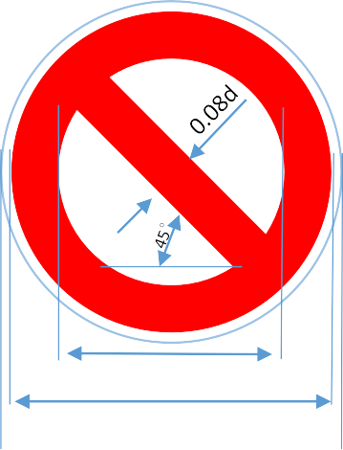





LOGO
二、消防安全标识的尺寸及组合
2.1
消防安全 标识常用 的型号及 公称尺寸
Φ（0.8d） Φ d
Φ (1.05d-1.10d)
a 1.05a~1.10a
a 1.05a~1.10a
b
火灾报警装置， 灭火设备标志 的设计尺寸
紧急疏散逃生 标志的设计尺 寸
禁止标志的设 计尺寸
警告标志的设计 尺寸
15

Slide 17












LOGO
二、消防安全标识的尺寸及组合
指示“消 防电话” 在左方
2.2
单个的 图标和 箭头、 文字通 过组合
单个的图
标和箭头、
指示“手 提式灭火 器”在左 方
文字的组
合
指示“消 防软管卷 盘”在右 下方
指示 “安全
出口”
在右方
16

Slide 18
过渡页
Transition Page
第三章 消防安全标志设置要求
• 3.1 疏散标志的设置要求
• 3.2 高度要求

Slide 19
LOGO
三、消防安全标志设置要求
3.1
疏散标志 的设置要 求
A B C D皆为标识牌
C
D
<20M
<1M
疏散通道
B
A
<10M
<20M
➢ 疏散通道中，“安全出口”标志宜设置在通道两侧部及拐弯处的墙面上， 标志牌的上边缘距地面不应大于1m，如图2所示。也可以把标志直接设 置在地面上，上面加盖不燃透明牢固的保护板。
➢ 标志的间距不应大于20m，袋形走道的尽头离标志的距离不应大于10m。
18

Slide 20
LOGO
三、消防安全标志设置要求
3.1
疏散标志 的设置要 求
标志牌
D
疏 散 通 道
<20M
墙
墙
标志牌
地面
透明保护板 标志牌 照明灯
➢ 疏散通道中，“紧急出口”标志也可以把标志直接设置在地面上，上面加盖不燃透
明牢固的保护板，如图 所示
19

Slide 21
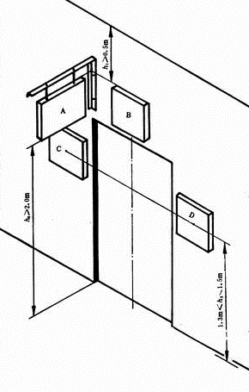
LOGO
三、消防安全标志设置要求
3.1
疏散标志 的设置要 求
A
B
h2>0.5m
C
h1>2.0m
D
1.3m<h3<1.5m
➢ 疏散通道出口处，“安全出口”标志应设置在门框边缘或门的上部，如图4所 示A或B的位置。标志脾的上边缘距天花板高Al不应小于0.5m。位置A处的标 志牌下边缘距地面的高度h2不应小于2.0m。
➢ 如果天花板的高度较小，也可以在图中C、D的位置设置标志，标志的中心点
20
距地面高度h3应在1.3m─1.5m之间。

Slide 22
LOGO
三、消防安全标志设置要求
疏散标志牌
H>2.0m
3.1
疏散标志 的设置要 求
➢ 悬挂在室内大厅处的疏散标志牌下边缘距地面高度不应小于2.0m。
21

Slide 23
LOGO
三、消防安全标志设置要求
3.1
疏散标志 的设置要 求
其他标识牌
疏散标志牌
1.3m<H<1.5m
H>2.0m
➢ 附着在室内墙面等地方的其它标志牌，其中心点距地面高度应在1.3m— 1.5m之间。
➢ 悬挂在室内大厅处的其它标志牌下边缘距地面高度不应小于2.0m。
22

Slide 24
LOGO
三、消防安全标志设置要求
标志牌
H>1.3m
3.1
疏散标志 的设置要 求
➢ 室外附着在建筑物上的标志牌，其中心点距地面的高度不应小于1.3m。
23

Slide 25
LOGO
三、消防安全标志设置要求
3.2
高度要求
标 志 牌
标 志 牌
>0.25m
标志牌
>0.25m
>0.25m
1.8m<
h<2.5m
1.8m<
h<2.5m
1.8m<
h<2.5m
室外用标志杆固定的标志牌的下边缘距地面高度应大于1.2m。
➢ 设置在道路边缘的标志牌，其内边缘距路面(或路肩)边缘不应小于0.25m，标
志脾下边缘距路面的高度应在1.8—2.5m之间。
24

Slide 26
LOGO
三、消防安全标志设置要求
3.2
高度要求
行驶方向
标志牌
道路
➢ 设置在道路边缘的标志牌，在装设时，标志牌所在平面应与行驶方向垂直或
成80°～90°角。
25

Slide 27
LOGO
三、消防安全标志设置要求
警告标志到危险地点的距离
计算行车速度 km/h | >60 | ≤60
标志到危险地点距离 m | 100～250 | 20～100
3.2
高度要求
➢ 设置在道路边缘的警告标志到危险地点的距离，根据道路的计算行车速度， 按表1选取。
26

Slide 28
过渡页
Transition Page
第四章 消防标志设置方法
• 4.1 消防安全标志设置方式
•
4.2 消防安全标志间隙设置

Slide 29
LOGO
四、消防安全标志设置方法
4.1
消防安全 标志设置 方式
1.附着式：消防安全标志牌可以采用钉挂、粘贴、镶嵌等方式直接
附着在建筑物等设施上
2.悬挂式：用吊杆、拉链等将标志脾悬挂在相座位置上。适用于宾
馆、饭店、候车(船、机)室大厅及出入口等处。
3.柱式：把标志牌固定在标志杆上，竖立于其指示物附近。

Slide 30
LOGO
四、消防安全标志设置方法
>0.2a
4.2
消防安全 标志间隙 设置
a
标志
标志
两个或更多的正方形消防安全标志一起设置时，各标 志之间至少应留有标志公称尺寸0.2倍的间隙，如图 所示。

Slide 31
LOGO
四、消防安全标志设置方法
4.2
消防安全 标志间隙 设置
>0.2a
a | 标志
a
标志
> a
两个相反方向的正方形标志并列设置时，为避免混淆， 在两个标志之间至少应留有一个标志的间隙，如图所 示。
30

Slide 32
LOGO
四、消防安全标志设置方法
4.2
消防安全 标志间隙 设置
>0.2a
灭火设备 标志
两个相反方向的正方形 标志并列设置时，为避 免混淆，在两个标志之 间至少应留有一个标志 的间隙，如图所示。
a
0.2a
疏散标志
31

Slide 33


LOGO
四、消防安全标志设置方法
4.2
消防安全 标志间隙 设置
提示标志
禁止 标志
警告
标志
警告 标志
两个以上标志牌可以设置在一根标志杆上。但最 多不能超过4个。
应按照警告标志(三角形)、禁止标志(圆环加斜线)、 提示标志(正方形)的顺序先上后下，先左后
右地排列。
禁止
标志
提示标志
32

Slide 34
LOGO
四、消防安全标志设置方法
>0.2a
 | a
 | 提示标志
4.2
消防安全 标志间隙 设置
禁止
标志
>5cm
正方形和其它形状的标志牌共同设置 时，正方形标志牌与标志杆之间的间 隙不应小于标志公称尺寸的0.2倍，
其它形状的标志牌与标志杆之间的间
隙应不小于5cm，如图所示。

Slide 35

LOGO
四、消防安全标志设置方法
4.2
消防安全 标志间隙 设置
警告 标志
>5cm
两个或多个三角形(圆形)标 志牌或三角形、圆形、正 方形标志牌共同设置在同 一标志杆时，各标志牌之 间的间隙不应小于5cm， 如图所示。

Slide 36
LOGO
四、消防安全标志设置方法
4.2
消防安全 标志间隙 设置
提示标志
 | >0
提示标志
两个正方形的标志牌设 置在一个标志杆上时， 两者之间的间隙不应小 于标志公称尺寸的0.2 倍，如图所示。
.2a

Slide 37
过渡页
Transition Page
第五章 消防安全疏散图的优化

Slide 38
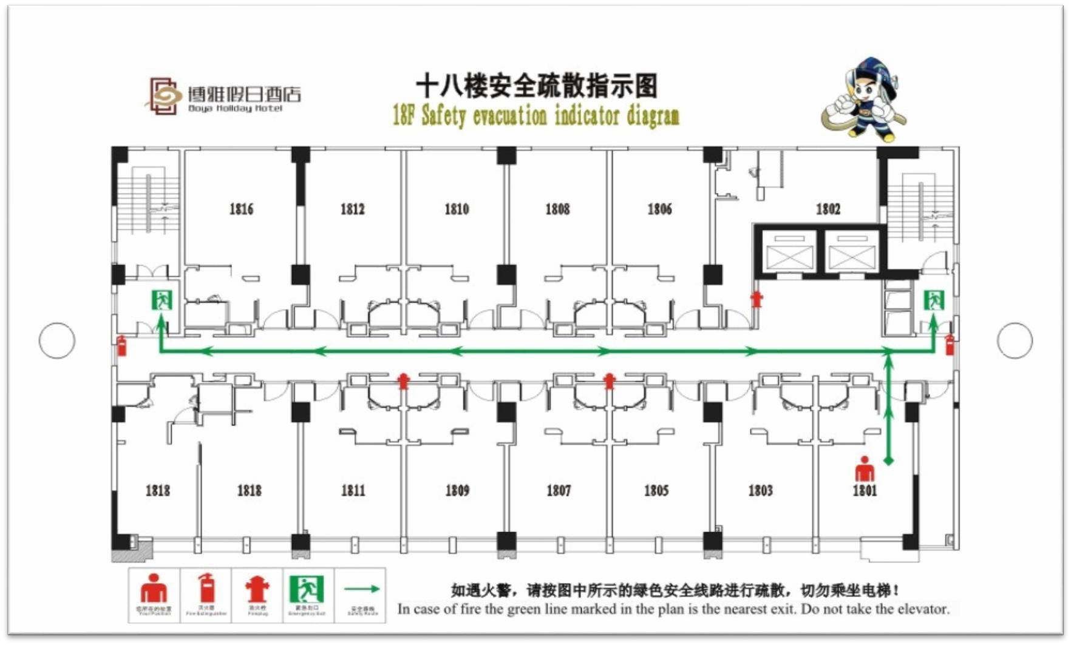
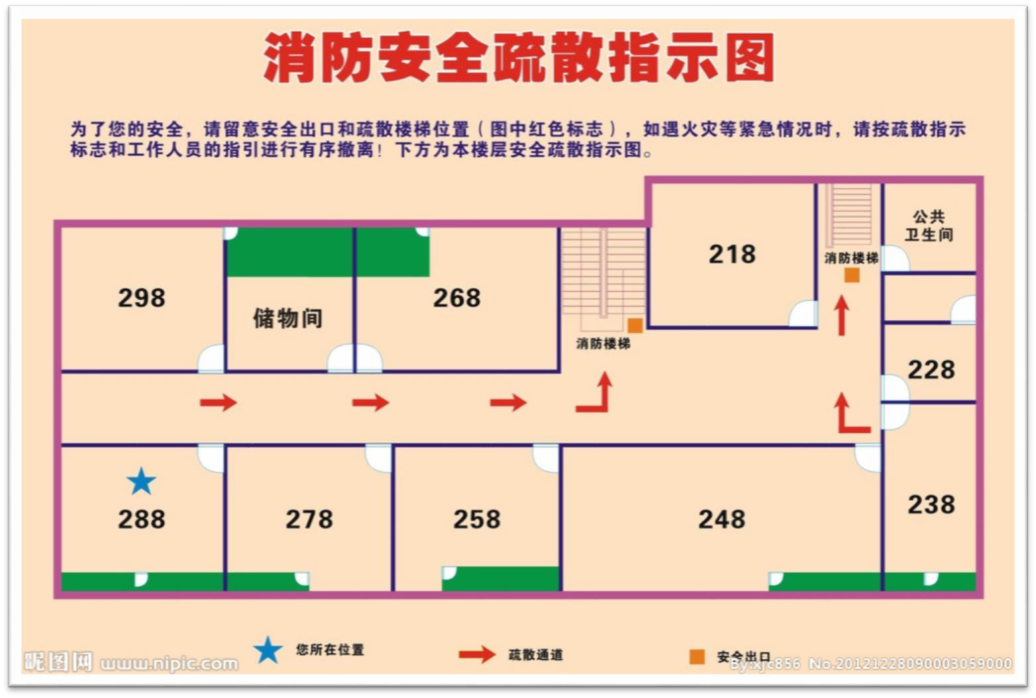
LOGO
五、消防安全疏散图的优化
请各位先看一下如下消防疏散图：
安全出口
安全出口
37

Slide 39
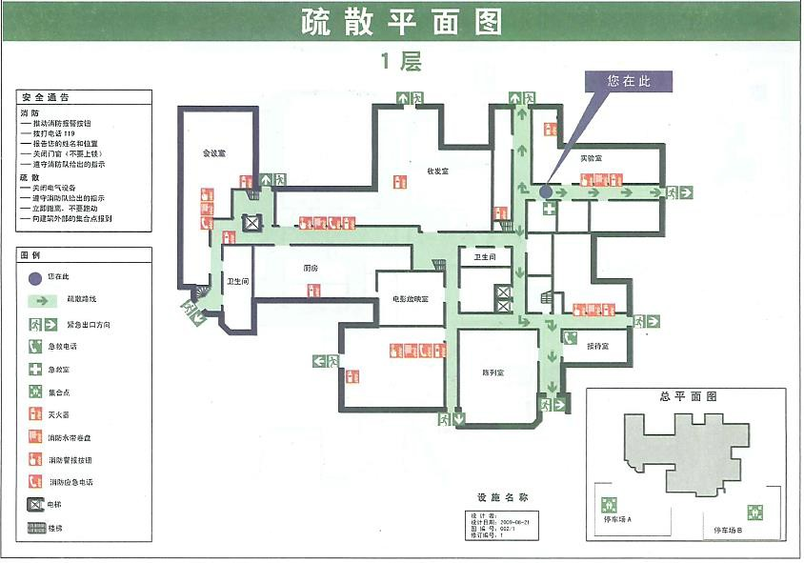
LOGO
五、消防安全疏散图的优化
再对比看一下如下消防疏散图：

Slide 40
LOGO
五、消防安全疏散图的优化
消防疏散图的优化点：
安全
通告
1
图名
4
疏散 详图
图例
3
5
总平 面图
其他
2
6

Slide 41
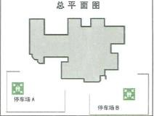
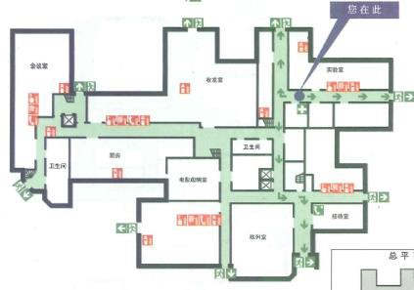

LOGO
五、消防安全疏散图的优化
每个疏散平面图应有图名， 图名易使用中文，或根据公司
情况增加中文或少数民族语言
除非小型设施的疏散详图本事为概览图的 情况，其他每个疏散图均应包括总平面图。 应包括：
a)集合点位置 b)整个设施场所的平面图，图中突出显示 疏散详图所包含的特定部分 c)周围区域的简化图示
a)包换所有横向、纵向的的紧急出口和疏散路线 b)观察者的位置【您在此”You are here”】 c)楼梯的位置
d)紧急消防设备及应急救援设备
e)作为建筑特征的的电梯位置等
40

Slide 42
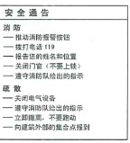
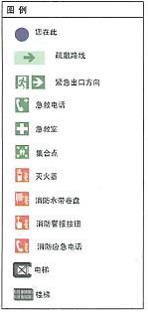
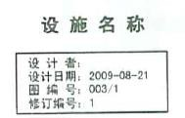
LOGO
五、消防安全疏散图的优化
疏散通道应始终伴有消防安全通 告和应急安全通告
疏散平面图上应显示图例，图例应给出疏 散平面图上使用的安全标志、图形符合及 颜色的含义。
a)图的设计者 b)设施名称 c)楼层名称
d)图的设计如期和修订编号
e)图编号等
41

Slide 43
过渡页
Transition Page
第六章 总结建议

Slide 44

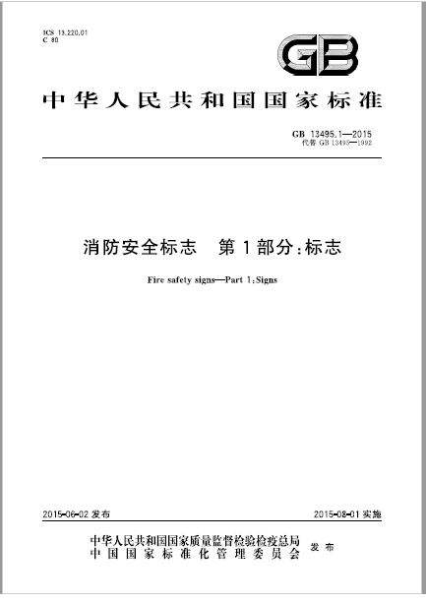

LOGO
六、总结与建议
合法合规----
以上学习中,安全标识类的标准为 强制性标准，我们集团在进行消防 系统的建设时要严格执行,确保合 法合规
实效性----
对于推荐性标准企业内部要进行 自查对比与标准的差距，取其优 点，对标时一切从实效性出发
43

Slide 45


感谢聆听
资源整合，产品服务
↓↓↓
公司官网 | http://www.bofety.com/
如需进一步沟通
↓↓↓
联系我们 | 15250014332 / 0512-68637852
扫码关注我们
获取第一手安全资讯
微信公众号
抖音

